Slide 3
শিক্ষক পরিচিতি

Slide 4
পাঠ পরিচিতি
শ্রেণি: প্রাক-প্রাথমিক
বিষয়:পরিবেশ,সাস্থ্য,ওপ্রযুক্তি। পাঠ: পরিবেশ ( জ ) পাঠ্যংশ: বৃষ্টি, ভুমিকম্প,বন্য,ঝড়।

Slide 5
এই পাঠ শেষে শিক্ষার্থীরা
৬.১.3প্রাকৃতিক পরিবেশের বিভিন্ন ঘটনা যেমন –বৃষ্টি ,ঝড়,বন্যা,ভুমিকম্প ইত্যাদি সম্পর্কে বলতে পারবে।

Slide 6
এসো আমরা কিছু ছবি দেখি।

Slide 7
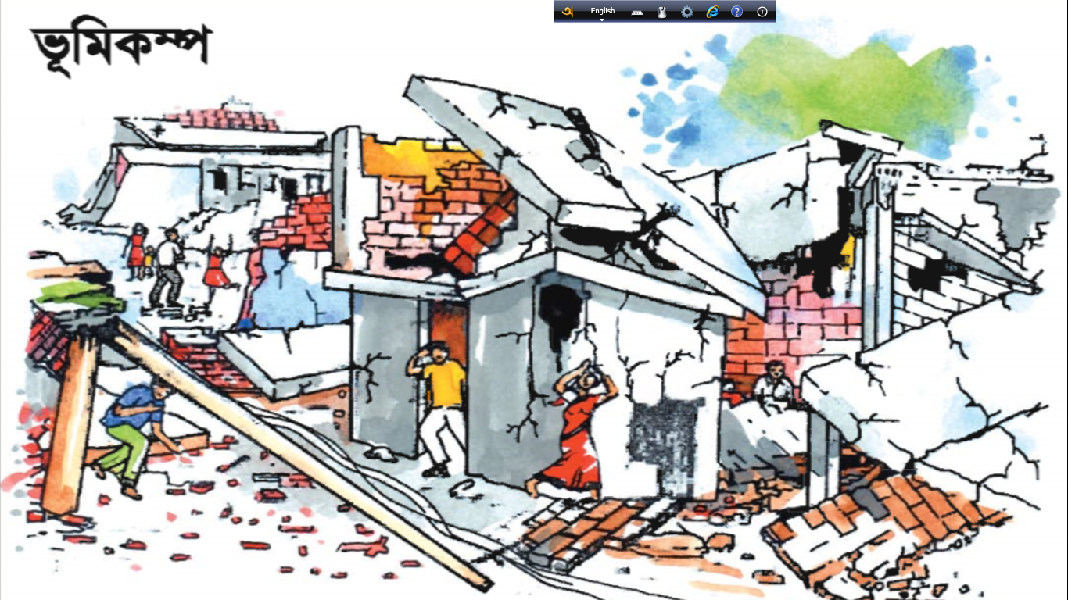
তোমরা জানো ভুমিকম্প কি ? বলো তো ভুমিকম্প হলে আমাদের কি কি ক্ষতি ?
হ্যাঁ ভুমিকম্প হচ্ছে ভুমির কম্পন। এই কম্পনে বাড়িঘর ভেঙ্গে মানুষ চাপা পরে মরে যেতে পারে ।
তোমরা কি জানো ভুমিকম্পের সময় আমাদের কি করনীয় ?
১।নিজেকে ধীরস্থির ও সান্ত রাখা ,বাড়ীর বাইরে থাকলে ঘরে প্রবেশ না করা । ২আর ঘরের ভিতরে থাকলে ছোটা ছুটা না করা , টেবিলের বা খাটের নিচে যাওয়া ও কাচের জিনিসের কাছ থেকে দূরে থাকা
৩। ভুমিকম্পের সময় বিদুৎ ও গ্যাসের সংযোগ বিচ্ছিন্ন করা ।

Slide 8
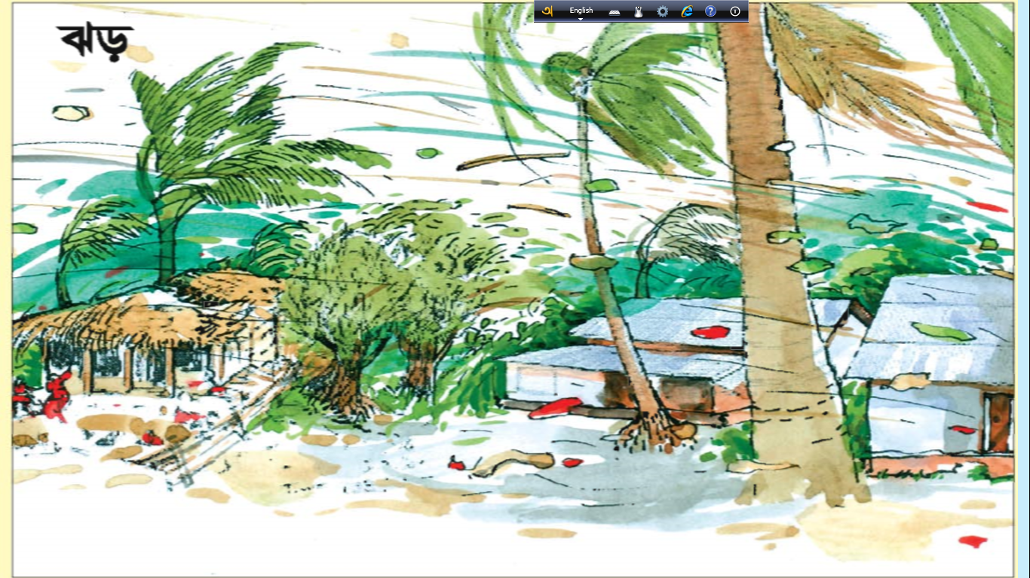
তোমরা কি জানো ঝড়ে আমাদের কি কি ক্ষতি হয় ?
গাছপালা ঘরবাড়ি ভেঙ্গে যায় বিভিন্ন ক্ষতি হয়।

Slide 9
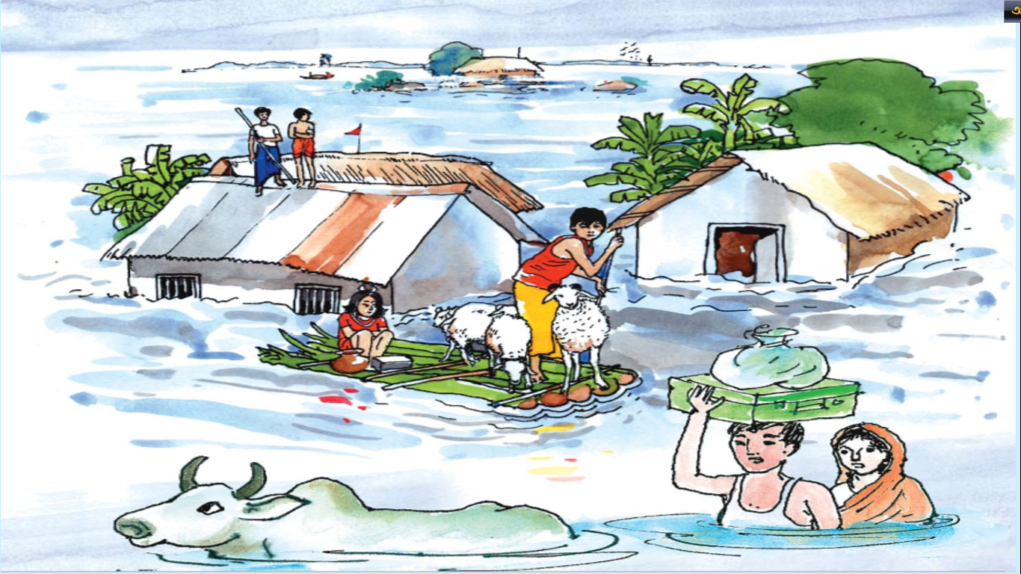
তোমরা কি জানো বন্যা হলে আমাদের কী কী উপকার /ক্ষতি হয় ?
হ্যাঁ ঘরবাড়ি গাছ পালা তলিয়ে যায় এবং মানুষ ,পশু পাখির অনেক কষ্ট হয় ও মারা যায় । বন্যর সময় প্রচুর মাছ পাওয়া যায় ।

Slide 10
উপরের ছবিতে কোন কোন কালের ছবি দেখলাম কে কে বলতে পারবে
ভুমিকম্প
ঝড়
বন্যা

Slide 11
পাঠ্য বই সংযোগ

Slide 12
দলীয় কাজ
তোমরা তোমাদের পছন্দ অনুযায়ী ভুমিকম্প,ঝড় ,বন্যার ছবি আকঁ।

Slide 13
মূল্যায়ন

Slide 14
ধন্যবাদ

